Slide 1
团队季度总结报告
单击此处添加副标题
汇报人姓名
汇报日期

Slide 2
目录
contents
单击此处输入你的正文，文字是您思想的提炼，为了最终演示发布的良好效果。
单击此处输入你的正文，文字是您思想的提炼，为了最终演示发布的良好效果。
单击此处输入你的正文，文字是您思想的提炼，为了最终演示发布的良好效果。

Slide 3
单击此处添加标题
01
单击此处添加文本具体内容

Slide 4
单击此处添加标题
1
单击此处添加标题
2
单击此处添加标题
单击此处添加文本具体内容，简明扼要的阐述您的观点。
单击此处添加文本具体内容，简明扼要的阐述您的观点。
3
单击此处添加标题
4
单击此处添加标题
单击此处添加文本具体内容，简明扼要的阐述您的观点。
单击此处添加文本具体内容，简明扼要的阐述您的观点。

Slide 5
单击此处添加标题
单击此处添加文本具体内容，简明扼要的阐述您的观点。根据需要可酌情增减文字，以便观者准确的理解您传达的思想。
单击此处添加文本具体内容，简明扼要的阐述您的观点。根据需要可酌情增减文字，以便观者准确的理解您传达的思想。
单击此处添加文本具体内容，简明扼要的阐述您的观点。根据需要可酌情增减文字，以便观者准确的理解您传达的思想。

Slide 6
单击此处添加标题
单击此处添加文本具体内容，简明扼要的阐述您的观点。
根据需要可酌情增减文字，以便观者准确的理解您传达的思想。
单击此处添加文本具体内容，简明扼要的阐述您的观点。根据需要可酌情增减文字，以便观者准确的理解您传达的思想。

Slide 7

单击此处添加标题
单击此处添加文本具体内容，简明扼要的阐述您的观点。
根据需要可酌情增减文字，以便观者准确的理解您传达的思想。

Slide 8



单击此处添加标题

Slide 9
添加标题
添加标题
添加标题
单击此处添加文本具体内容
单击此处添加文本具体内容
单击此处添加文本具体内容
添加标题
添加标题
单击此处添加文本具体内容
单击此处添加文本具体内容

Slide 10

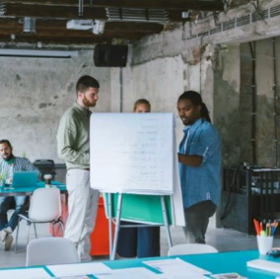


单击此处添加标题
单击此处添加标题
单击此处添加文本具体内容，简明扼要的阐述您的观点。
单击此处添加文本具体内容，简明扼要的阐述您的观点。
单击此处添加标题
单击此处添加标题
单击此处添加文本具体内容，简明扼要的阐述您的观点。
单击此处添加文本具体内容，简明扼要的阐述您的观点。

Slide 11

单击此处添加标题
单击此处添加文本具体内容，简明扼要的阐述您的观点。
单击此处添加文本具体内容，简明扼要的阐述您的观点。
单击此处添加文本具体内容，简明扼要的阐述您的观点。
单击此处添加文本具体内容，简明扼要的阐述您的观点。
单击此处添加文本具体内容，简明扼要的阐述您的观点。根据需要可酌情增减文字，以便观者准确的理解您传达的思想。

Slide 12
THANKS
单击此处添加副标题内容

Slide 13
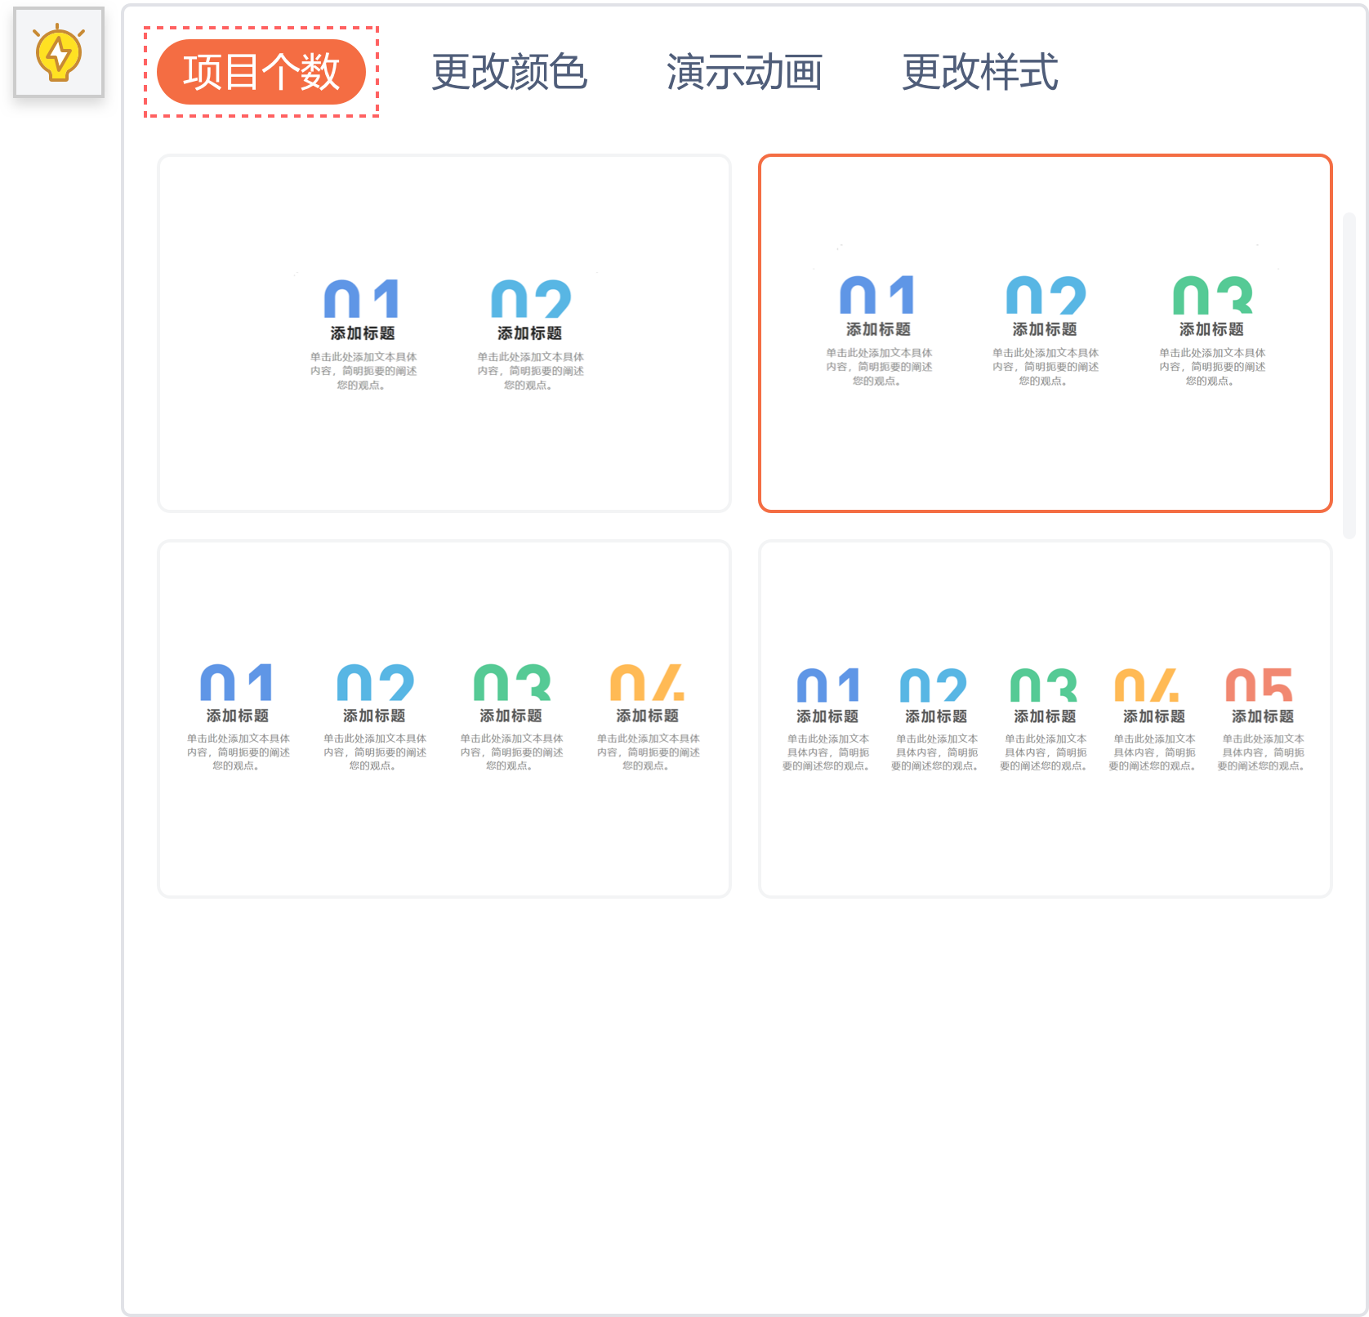
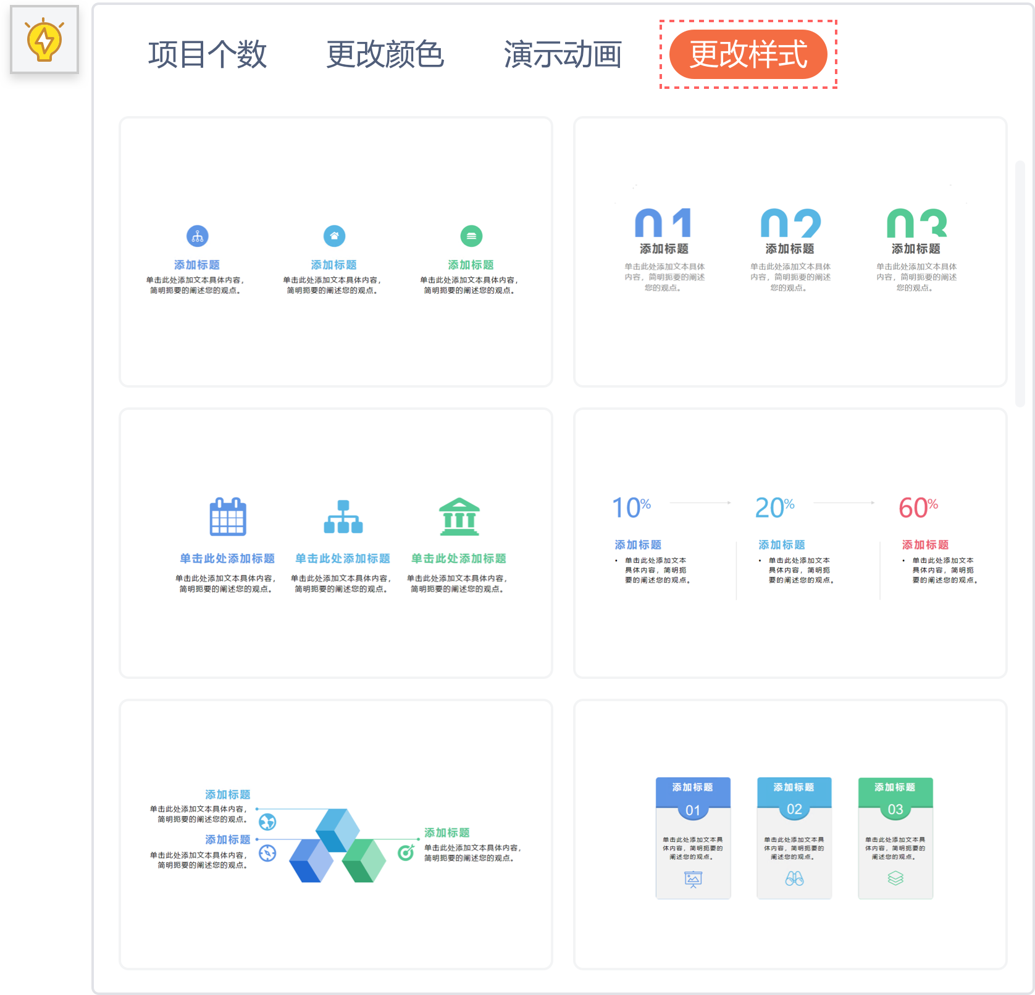
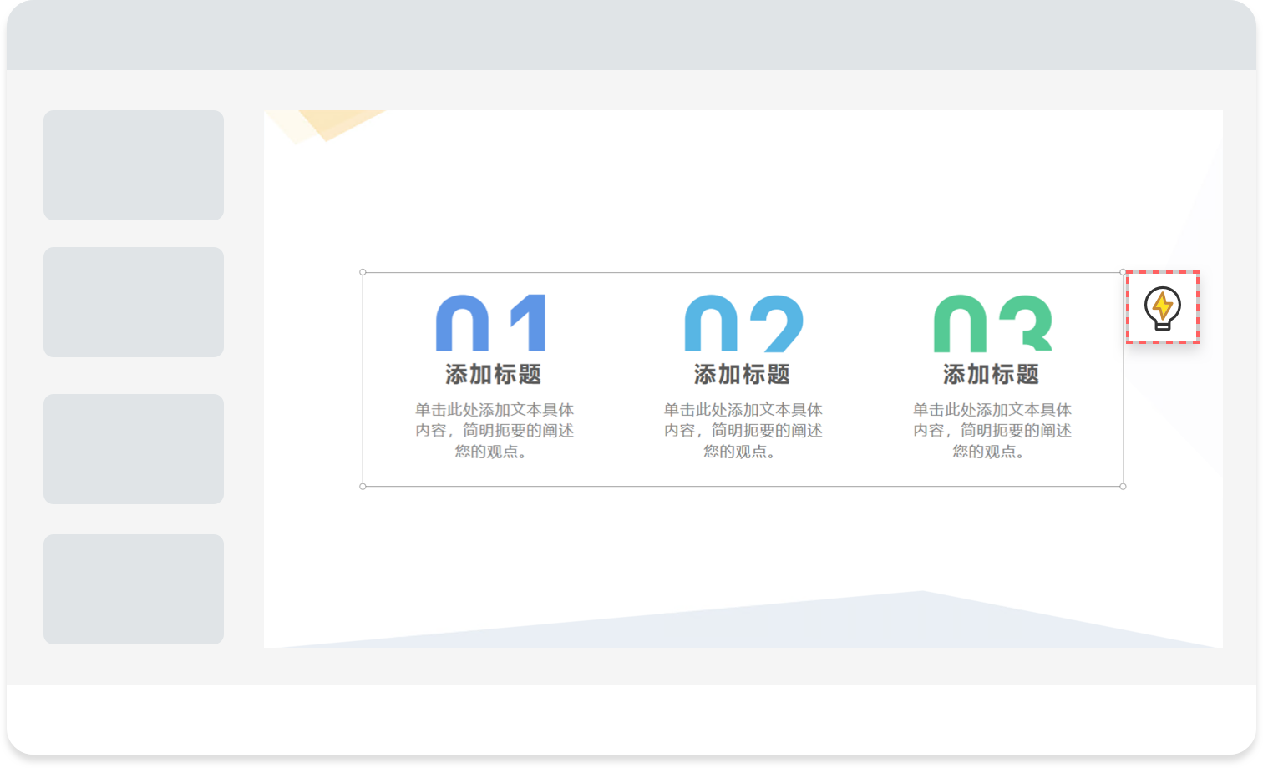

AI智能模板使用说明
（本页为说明页，用户使用模板时可删除本页内容）
选中图示，点击右边小灯泡
项目个数：选择需要的图示项目数进行替换
更改样式：选择需要的图示样式进行替换
智能图示
图示即用图形化来表达内容，直观易懂，便于记忆。可根据实际使用场景，智能增加或减少图示数量，更改视觉样式，帮助您更高效的表达和传递信息。

Slide 14
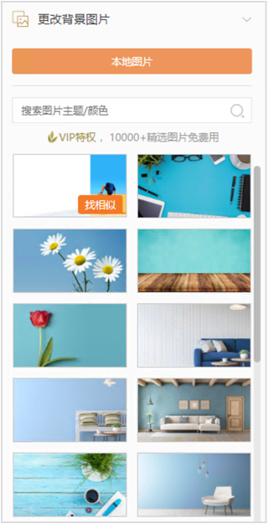
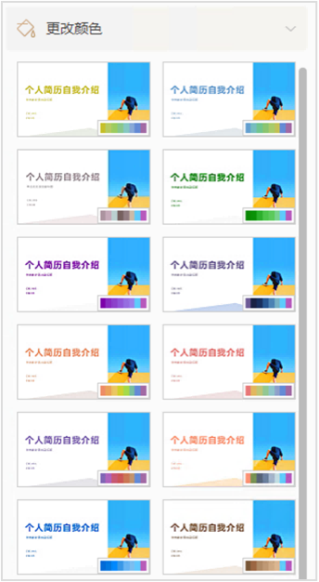
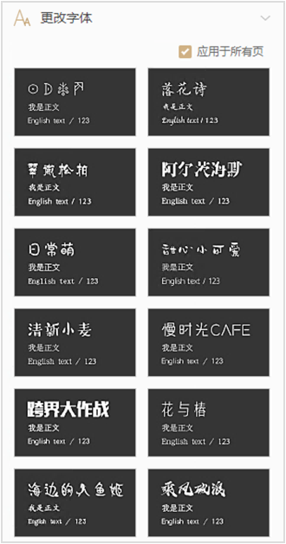
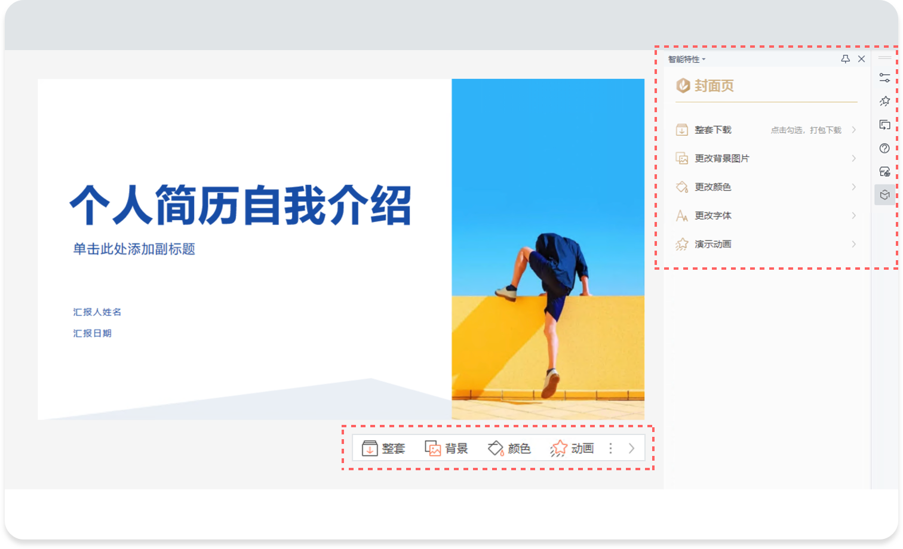
AI智能模板使用说明
（本页为说明页，用户使用模板时可删除本页内容）
选择幻灯片，点击下方功能按钮，使用智能特性
更改背景图片
可更换封面配图或内容配图
更改颜色
可更换模板的主题颜色或文字颜色
更改字体
可更换模板的字体效果
智能特性
「智能特性」提供多种方案，满足您对 PPT 的各种需求。
无论是更改背景图片、主题颜色、字体，还是设置封面页、目录页、内容展示形式，您都可以定制出满意的效果，一键应用到整套 PPT 里。

Slide 15


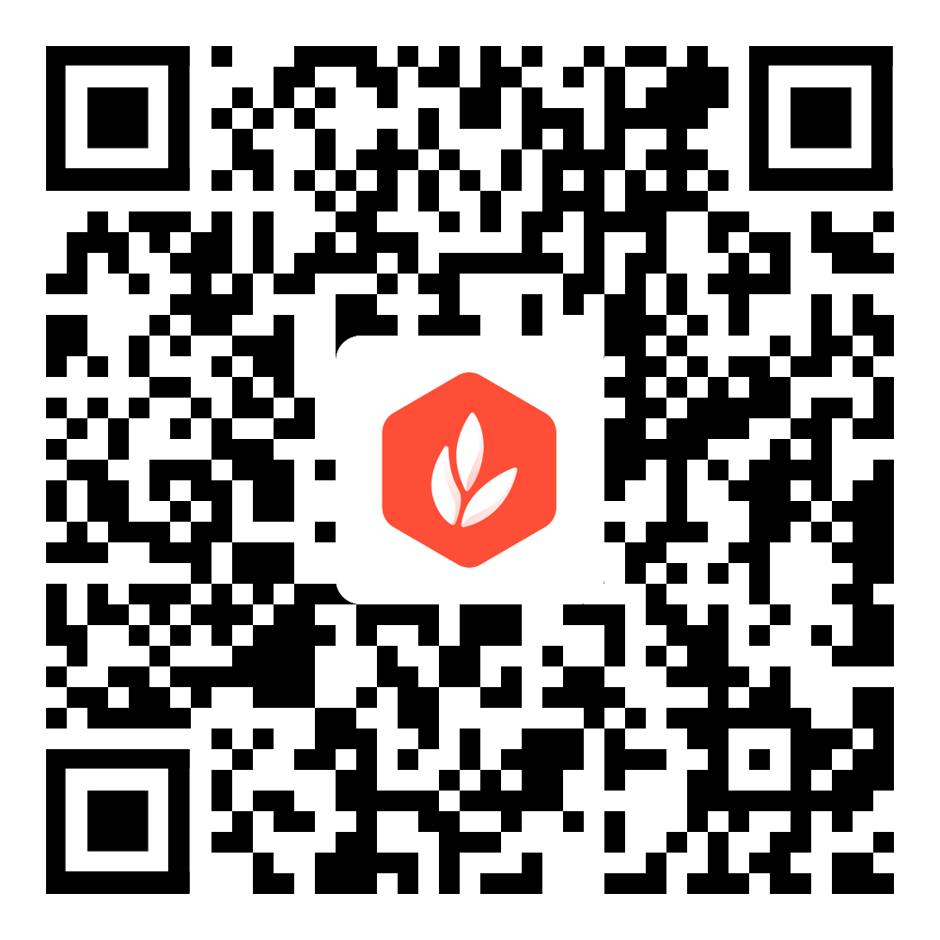
60+项内容服务特权
提供极致办公体验
稻壳儿（Docer）内容资源全面，质量精美专业，涵盖模板、图表、字体、图标、图片、艺术字、文库等多种资源品类；覆盖总结汇报、求职简历、教师备课、论文答辩、数据分析等超过200个文档使用场景；服务教育、金融、人资、行政、新媒体等多个行业人群。帮助用户提升工作学习质量与效率，简单创作，轻松表达。
模板
图表
字体
图标
图片
艺术字
文库
【声明】
本数字作品由稻壳儿提供，稻壳儿尊重知识产权，并注重保护原创设计师及用户享有的各项权利。
郑重提醒：您对数字作品的使用行为应当遵循《WPS稻壳儿平台服务使用协议》（https://www.wps.cn/privacy/clean_docer）的相关约定，包括但不限于：
1、数字作品本身（包括但不限于文字模板、表格模板、演示模板等）及其包含的全部素材（包括但不限于字体、图片、图标、文本框、艺术字等）均不支持商用，仅能为您个人学习、研究或欣赏目的使用。
2、您不可将数字作品中的全部或部分内容用于复制再出售，或以出租、出借、转让、分销、发布等其他任何直接、间接方式提供给他人使用。
3、您不可将数字作品接入网站、平台等，或以任意方式为他人提供数字作品下载。
4、数字作品中包含的内容仅供参考，稻壳儿不保证真实性、正确性、有效性、完整性和准确性，不代表稻壳儿的立场和观点，也不构成对您的任何建议。
https://www.docer.com

